Slide 1
AIOT Localization

Slide 2
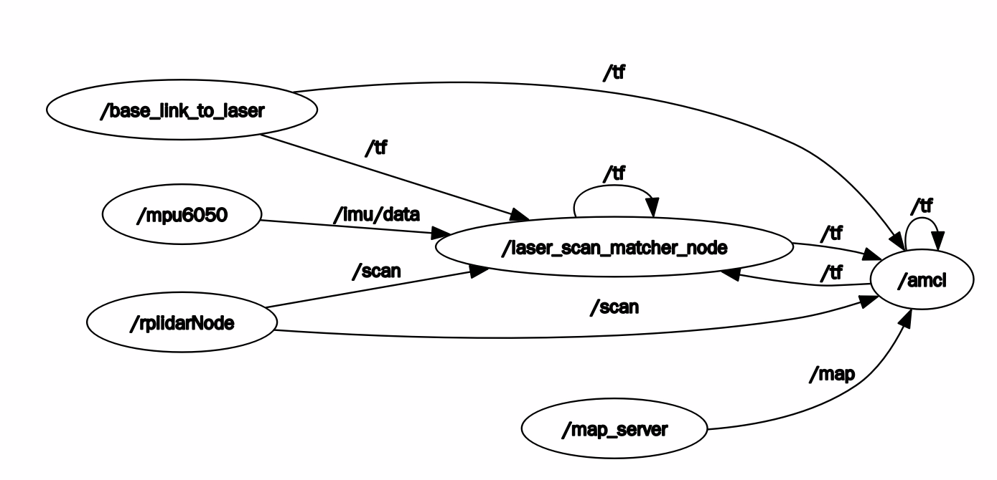
I. 전체 구성도
Laser scan matcher node는 LiDAR데이터와 IMU 데이터를 받아 실제공간과 매치 유사도를 스캔
Map Server의 경우 SLAM을 이용하여 미리 만들어 놓은 맵 파일
Amcl은 위의 두 노드를 토대로 현재 위치를 추정하게 됨.

Slide 3

II. SLAM을 이용한 연구실 지도(MAP)

Slide 4
III. Localization 결과
빨간색 화살표는 현재 추정 위치를 나타냄
보라색 화살표는 IMU의 Yaw를 나타냄

Slide 5
IV. 해결사항 및 차후 계획
실제 로봇이 보는 방향과 180도 반대방향으로 스캐닝하는 문제점 해결 필요
Localization을 토대로 Navigation 수행

